Slide 1
Sqlmap 视频课程
Sqlmap枚举信息

Slide 2
课程内容
1. Sqlmap列举数据库名
3. Sqlmap枚举数据表列
2. Sqlmap枚举数据库表
4. Sqlmap枚举数据值

Slide 3
Sqlmap列举数据库名
01

Slide 4
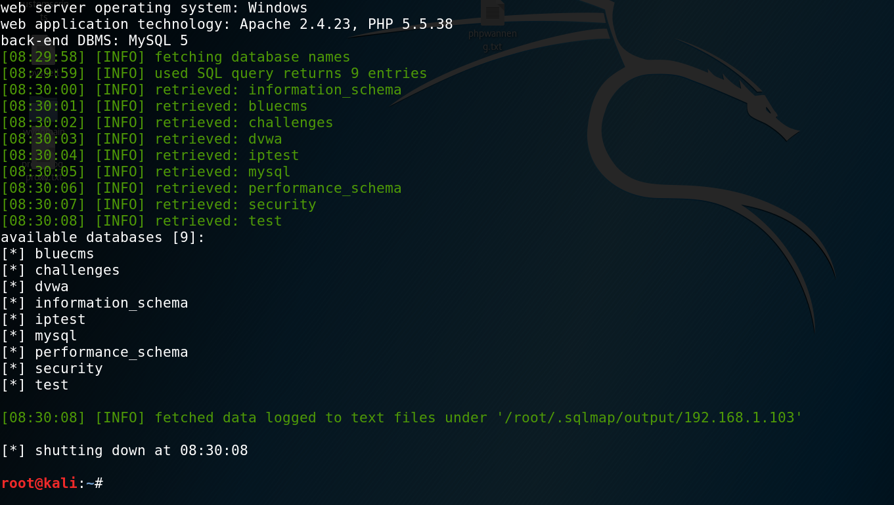
Sqlmap列举数据库名
--dbs 列举数据库名称

Slide 5
Sqlmap枚举数据库表
02

Slide 6
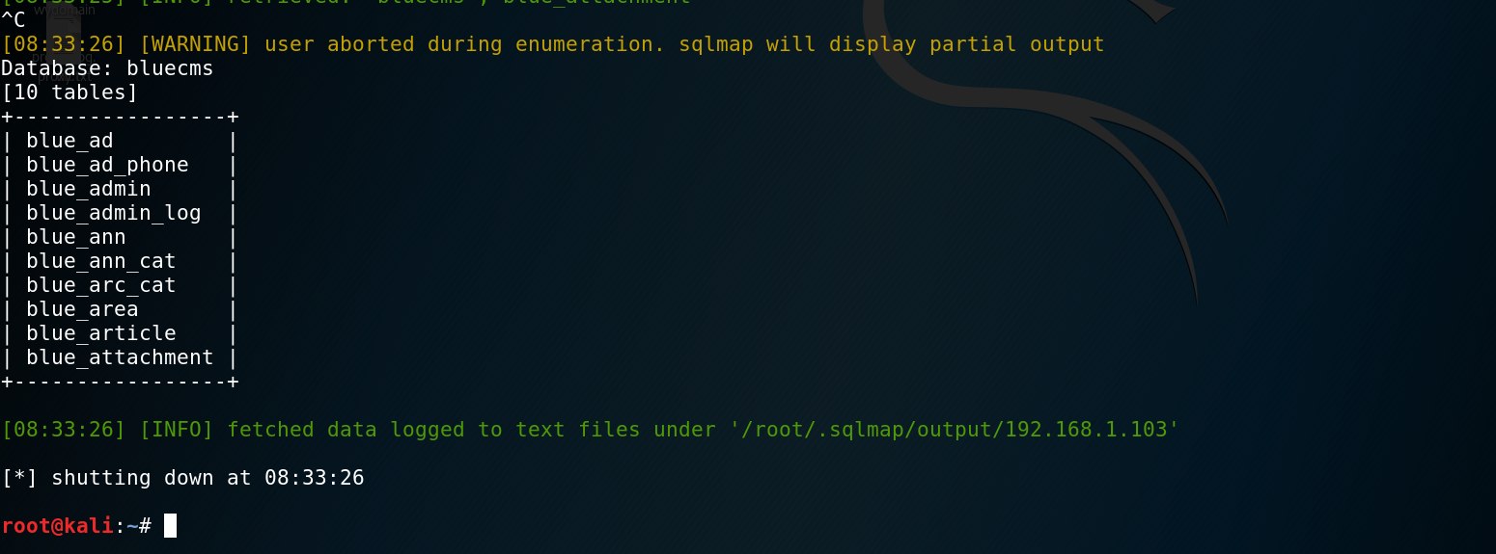
Sqlmap枚举数据库表
--tables 枚举表名 --> 指定具体数据库 -D 数据库名
--exclude-sysdbs

Slide 7
Sqlmap枚举数据表列
03

Slide 8
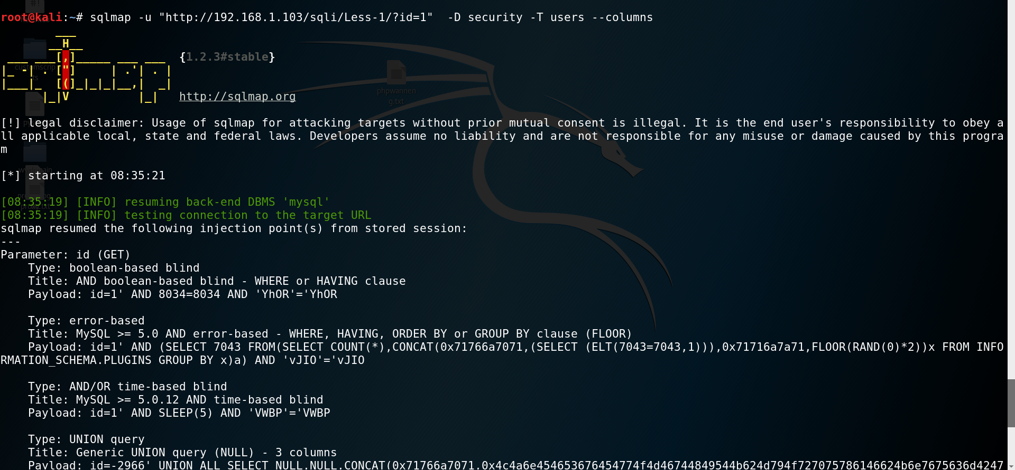
Sqlmap枚举数据表列
--columns -D指定数据库 -T指定数据表 -C指定具体字段

Slide 9
Sqlmap枚举数据值
04

Slide 10
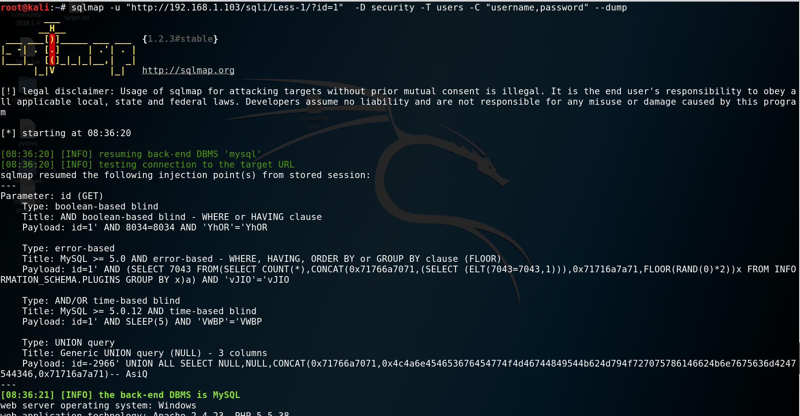
Sqlmap枚举数据值
--dump

Slide 11
总结
1. Sqlmap列举数据库名
3. Sqlmap枚举数据表列
2. Sqlmap枚举数据库表
4. Sqlmap枚举数据值

Slide 12
谢谢
欢迎关注 后续课程

